Slide 1
O₀
Drill Head
Sensor
Borehole
O_{S,z}
O_{3,z}
O_{S,x}
d_{3S}
O_{3,x}
O_{3,z}
Drill string
d₂₃
O_{3,x}
O_{1,z}
Borehole centerline
O_{2,z}
O_{x}
O₃
O_{1,z}
O_{2,z}
_{x}

Slide 2
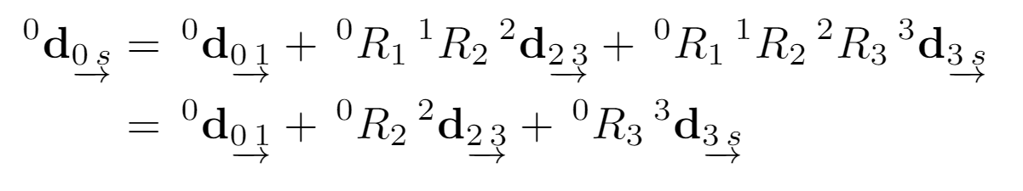
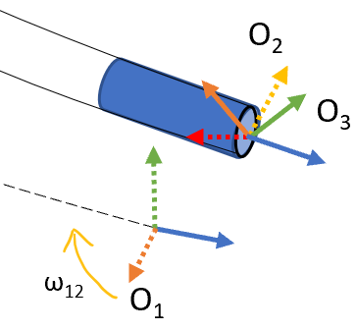
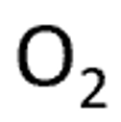
O₀
Sensor
O_{S}
d_{3S}
O₃
Drill string
Borehole centerline
O₃
O₁
d₂₃
O₂

Slide 3
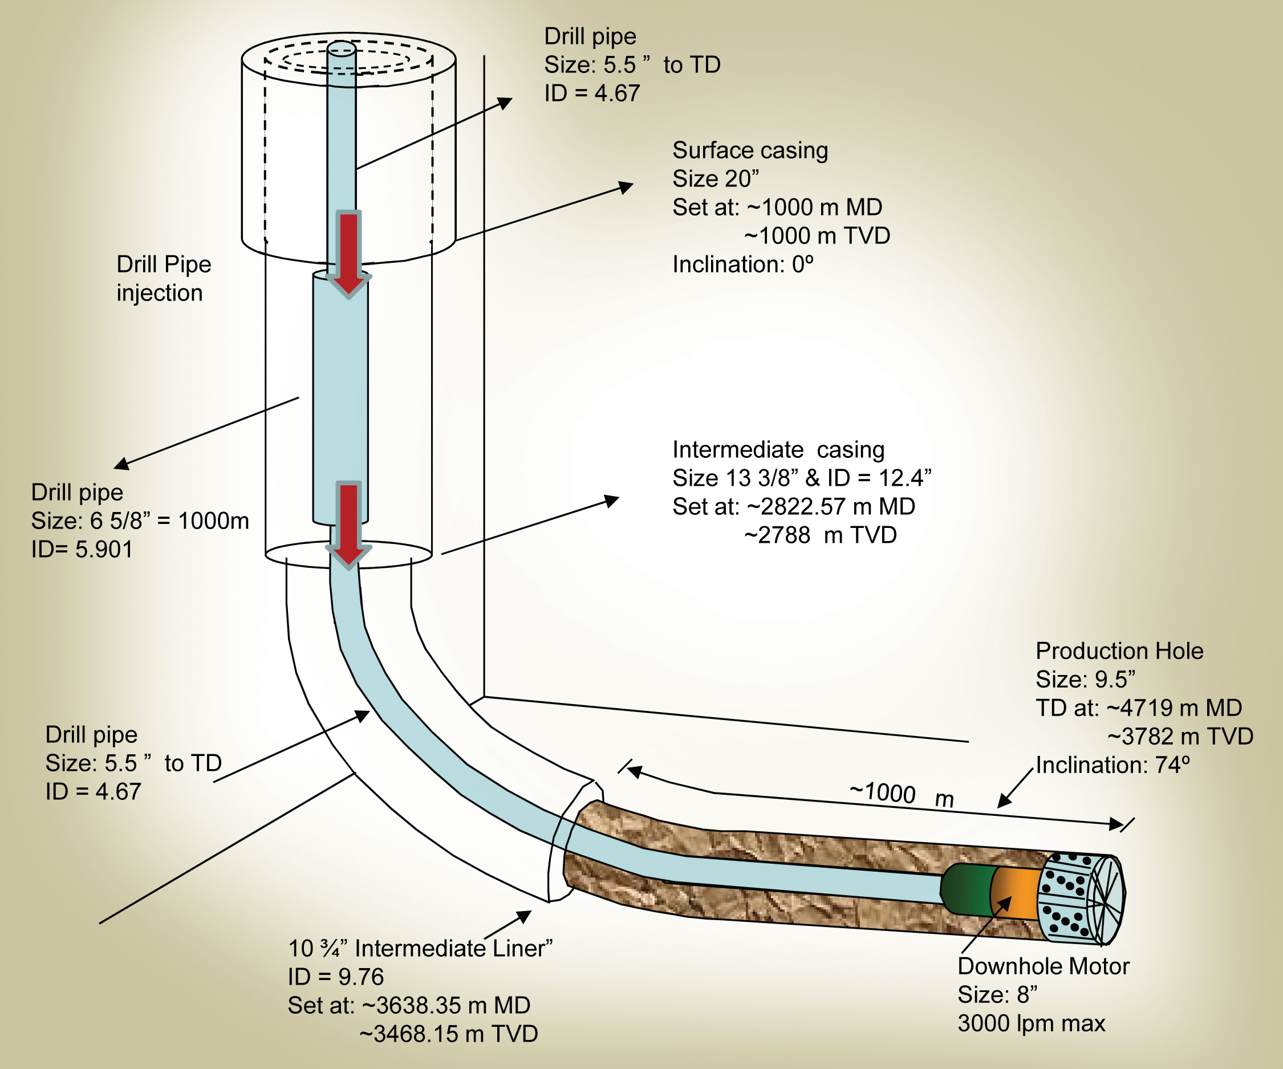
O₀
accelerometer
O_{S}
Drill string
O_{3b}
Borehole centerline
O_{3a}
θ
O_{3b}
O₂
ω₁₂
O₁

Slide 4
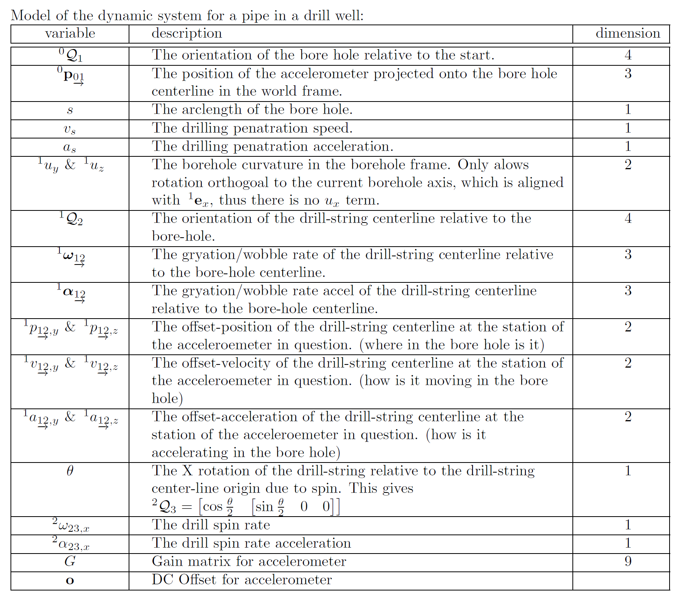
O₀
s
θ
O₂
u_{z}
ω
O₁
u_{y}

Slide 5
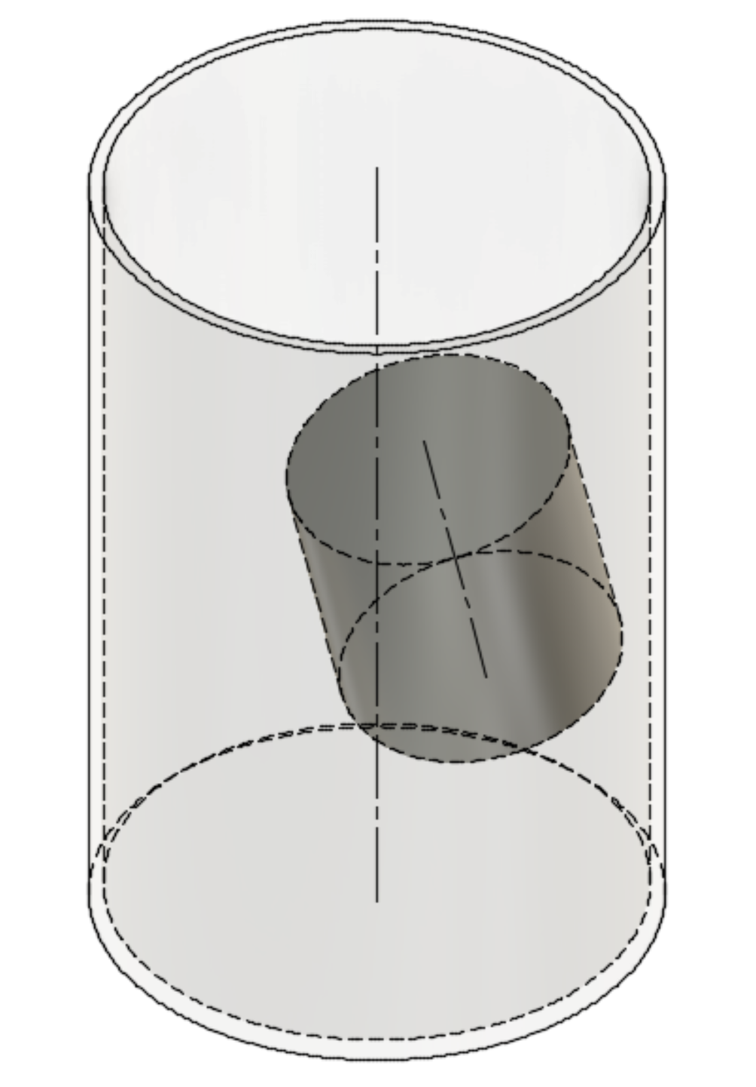
A

